Slide 1
Φιλοσοφία της Ιστορίας και του Πολιτισμού
Ενότητα 4: Βιωματικές εφαρμογές της τέχνης και της φιλοσοφίας στο βάθος της ιστορίας
Εθνικὸ και Καποδιστριακὸ Πανεπιστήμιο Aθηνών
Τμήμα Φιλοσοφίας Παιδαγωγικής και Ψυχολογίας

Slide 2
Βιωματικές εφαρμογές - Μέρος β’

Slide 3
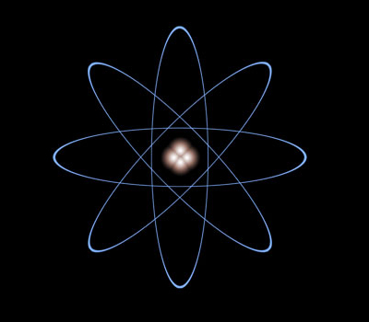
Ο ΧΟΡΟΣ ΤΩΝ ΑΤΟΜΩΝ
Δρ. Κωνσταντίνος Καλαχάνης
Δρ. Φιλοσοφίας Πανεπιστημίου Αθηνών
M.Sc. Ιατρικής Πανεπιστημίου Αθηνών
“ Περιβάλλον και Υγεία, διαχείριση περιβαλλοντικών θεμάτων με επιπτώσεις στην υγεία”
Επιστ. Συνεργάτης Τμ. Φυσικής Πανεπιστημίου Αθηνών, τομέας Αστροφυσικής-Αστρονομίας-Μηχανικής
E-mail: kalahanis@hotmail.com
Εικόνα 1

Slide 4
ΑΤΟΜΙΚΟΙ ΦΙΛΟΣΟΦΟΙ

Slide 5
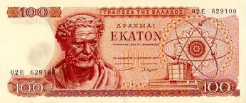
Εικόνα 2

Slide 6
ΛΕΥΚΙΠΠΟΣ(5ος αι. π.Χ.)
Μαθητής του Ζήνωνα του Ελεάτη, από τον οποίο διαφοροποιήθηκε καθώς θεώρησε ότι ο κόσμος απαρτίζεται από ατόμους και το κενό, με τα όντα να υφίστανται συνεχή μεταβολή (Σιμπλίκιος, Εις Φυσικά, 28, 4 (DK 67[54] A8).
Σώζονται αποσπάσματα από το έργο του Μέγας Διάκοσμος και Περί Νου.
Θεωρείται ως ο εισηγητής της ατομικής θεωρίας

Slide 7
ΔΗΜΟΚΡΙΤΟΣ (460-537 π.Χ.)
Υποστηρίζεται ότι μαθήτευσε πλάι σε Χαλδαίους μάγους και εν συνεχεία κοντά στον Λεύκιππο και τον Αναξαγόρα, εκδοχή όμως που αμφισβητείται, καθώς δεν παραδεχόταν όλες τις διδασκαλίες του (Δ. Λαέρτ. Βίοι, ΙΧ 34, 6-8).
Έγραψε πολλά έργα όπως Περί των εν Άδου, Τριτογένεια, Ενιαυτός ή Αστρονομίη κ.α.

Slide 8
ΔΗΜΟΚΡΙΤΟΣ (460-537 π.Χ.)
Δέχεται δυο είδη γνώσεως από τις οποίες η μία είναι γνησία και η άλλη σκοτεινή, στην οποία ανήκουν οι αισθήσεις μας. Εκεί όπου οι αισθήσεις δεν επαρκούν είναι απαραίτητη η νόηση, καθώς τα πάντα στον κόσμο μεταβάλλονται (Βλ. και Σέξτου, Προς μαθηματικούς, VII 138 (DK68[55] B117).

Slide 9
Ατομικοί φιλόσοφοι: Λεύκιππος (5ος αι. π.Χ. ) Δημόκριτος (460-370 π.Χ.)
«...στοιχεία είναι το πλήρες και το κενόν, τα οποία αποκαλούν (οι Λεύκιππος και Δημόκριτος) ον και μη ον. Το ον είναι γεμάτο και στερεό, το μη ον άδειο και αραιό. Επειδή όπως λένε, το κενό υπάρχει όσο και το σώμα, γι’αυτό το μη ον υπάρχει όσο και το ον. Αυτά τα δυο μαζί είναι οι υλικές αιτίες των πραγμάτων». (Αριστοτέλης, Μετά τα Φυσικά, 985, b 4-10, (DK 67 a, 6).
ο Λεύκιππος με τον Δημόκριτο έλεγαν ότι οι πρώτες αρχές είναι άπειρες ως προς το πλήθος και θεωρούσαν ότι είναι άτομες, αδιαίρετες και απαθείς, εξαιτίας του ότι είναι συμπαγείς (ναστάς), ενώ δεν διαθέτουν κενό, καθώς η διαίρεση συμβαίνει εξαιτίας του κενού που υπάρχει στα σώματα (Σιμπλικίου, Εις Περί Ουρανού, 242, 18-21 και DK 67a, 14).

Slide 10
Ατομικοί φιλόσοφοι: Λεύκιππος (5ος αι. π.Χ. ) Δημόκριτος (460-370 π.Χ.)
Περαιτέρω, τα άτομα διαθέτουν και μία ακόμη ιδιότητα, η οποία συνίσταται στην απάθεια, καθώς δεν δύνανται να υποστούν κάποια αλλοίωση από εκείνες που οι άνθρωποι θεωρούν ως πραγματικές, μαθημένοι από τις αισθήσεις. Κατά αυτόν τον τρόπο ούτε ξηραίνονται, ούτε υγραίνονται, πολλώ δε μάλλον δεν ασπρίζουν, δεν μαυρίζουν, ούτε επιδέχονται κάποια άλλη ποιότητα με οποιαδήποτε μεταβολή (Γαληνού, Περί των καθ’ Ιπποκράτην στοιχείων 419,1 κ.ε και Δημοκρ. Α 49).
Άρα η φύση στις θεμελιώδεις της μορφές αποτελείται από στοιχεία που δεν υφίστανται οποιαδήποτε εξωτερική επίδραση, παρά μόνο κινούνται χάρη στο κενό.

Slide 11
Ατομικοί φιλόσοφοι: Λεύκιππος (5ος αι. π.Χ. ) Δημόκριτος (460-370 π.Χ.)
Επιπλέον, τα άτομα σύμφωνα με τον Δημόκριτο είναι ομοφυή, (Σιμπλικίου, Εις Περί Ουρανού, 569, 5 και Δημόκρ. Α 61) καθώς έχουν κοινές ιδιότητες. Εντούτοις όμως παρουσιάζουν και διαφορές, που εντοπίζονται στο σχήμα, την τάξη και την θέση, διότι οι διαφορές των ατόμων είναι ο ρυσμός, η διαθιγή και η τροπή. Από αυτά ο ρυσμός είναι το σχήμα, η δε διαθιγή είναι η τάξη και η τροπή είναι η θέση. Διαφέρει επομένως το Α από το Ν ως προς το σχήμα, το ΑΝ διαφέρει του ΝΑ ως προς την τάξη και το Z από το Ν ως προς την θέση (Αριστοτέλους, Μετά τα Φυσικά, 985 b13-17).

Slide 12
Ατομικοί φιλόσοφοι: Λεύκιππος (5ος αι. π.Χ. ) Δημόκριτος (460-370 π.Χ.)
Εικόνα 3
ΔΑΝΕΖΗΣ, ΘΕΟΔΟΣΙΟΥ 2008

Slide 13
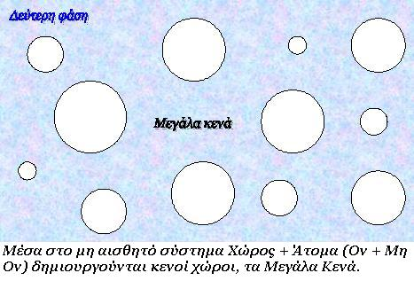
Ατομικοί φιλόσοφοι: Λεύκιππος (5ος αι. π.Χ. ) Δημόκριτος (460-370 π.Χ.)
Εικόνα 4
ΔΑΝΕΖΗΣ, ΘΕΟΔΟΣΙΟΥ 2008

Slide 14
Ατομικοί φιλόσοφοι: Λεύκιππος (5ος αι. π.Χ. ) Δημόκριτος (460-370 π.Χ.)
Εικόνα 5
ΔΑΝΕΖΗΣ, ΘΕΟΔΟΣΙΟΥ 2008

Slide 15
Ατομικοί φιλόσοφοι: Λεύκιππος (5ος αι. π.Χ. ) Δημόκριτος (460-370 π.Χ.)
Εικόνα 6
ΔΑΝΕΖΗΣ, ΘΕΟΔΟΣΙΟΥ 2008

Slide 16
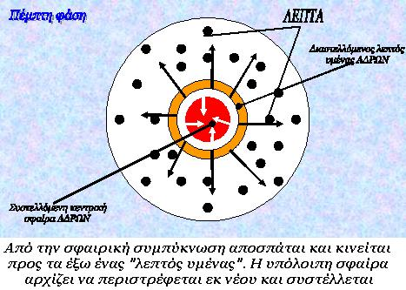
Ατομικοί φιλόσοφοι: Λεύκιππος (5ος αι. π.Χ. ) Δημόκριτος (460-370 π.Χ.)
Εικόνα 7
ΔΑΝΕΖΗΣ, ΘΕΟΔΟΣΙΟΥ 2008

Slide 17
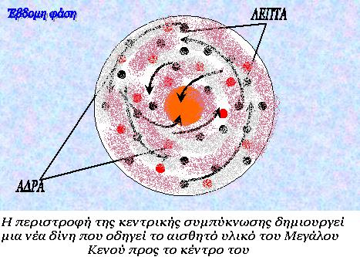
Ατομικοί φιλόσοφοι: Λεύκιππος (5ος αι. π.Χ. ) Δημόκριτος (460-370 π.Χ.)
Εικόνα 8
ΔΑΝΕΖΗΣ, ΘΕΟΔΟΣΙΟΥ 2008

Slide 18
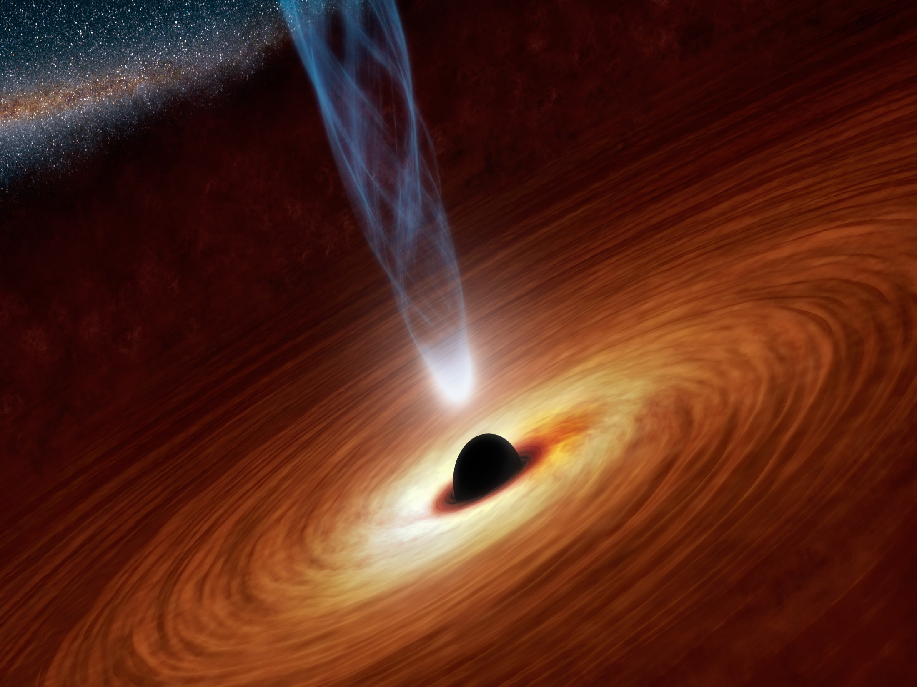
Εικόνα 9

Slide 19
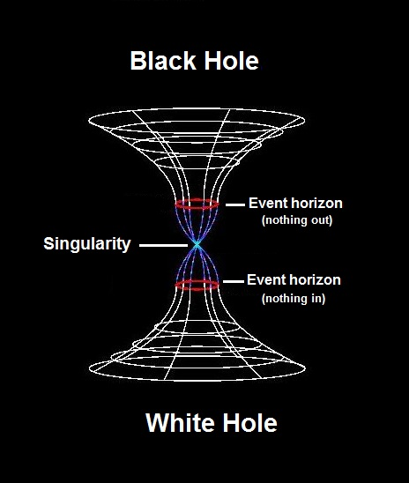
Εικόνα 10

Slide 20
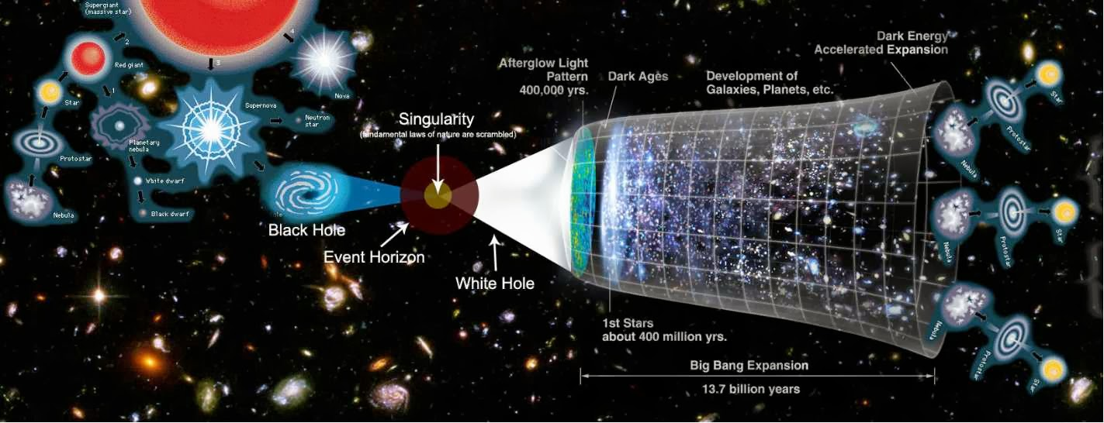
Εικόνα11

Slide 21
Εικόνα 12

Slide 22
Ψευδοκενό
Το ψευδοκενό είναι μία κατάσταση που εικάζεται ότι προϋπήρχε της δημιουργίας της ύλης
Βασικά χαρακτηριστικά
Διαστέλλεται διατηρώντας σταθερή την πυκνότητά του
Μέσω του φαινομένου της σήραγγας ελαττώνεται η ενέργειά του, με συνέπεια την δημιουργία «φυσαλίδων» πραγματικού κενού
Προκαλεί την εκθετική διαστολή του Σύμπαντος (πληθωρισμός)
(Δανέζης, Θεοδοσίου, 2003)

Slide 23
Εικόνα 13

Slide 24
Εικόνα 14

Slide 25
Λεύκιππος (5ος αι. π.Χ.) Δημόκριτος (460-370 π.Χ.)
Ποια είναι όμως τα «άτομα»
Εικόνα 15

Slide 26
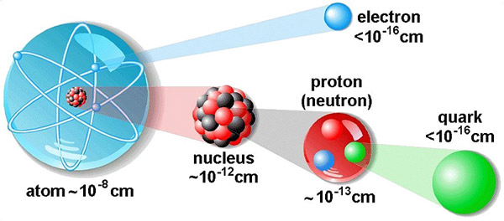
Εικόνα 16

Slide 27
Από την Νευτώνεια στην Κβαντική Φυσική

Slide 28
ΝΕΥΤΩΝΕΙΑ ΦΥΣΙΚΗ - ΚΒΑΝΤΙΚΗ ΦΥΣΙΚΗ
Ντετερμινισμός-αιτιοκρατία Τυχαίο-αδυναμία πρόβλεψης
«Ορμή και ταχύτητα, ενέργεια και χρόνος δεν μπορούν να μετρηθούν την ίδια στιγμή με ακρίβεια, ανεξαρτήτως του πόσο καλή είναι η συσκευή μέτρησης» (Kraus, 2006)
«Το φωτόνιο μεταβάλλει σε κάποιον βαθμό την κίνηση του σωματιδίου. Η ελάχιστη ποσότητα κατά την οποία η διεργασία της ανάκλασης θα μεταβάλλει την ορμή του σωματιδίου, σχετίζεται με το ελάχιστο πακέτο ενεργείας που περιέχεται σε ένα φωτόνιο ΣΤΑΘΕΡΑ ΤΟΥ PLANCK

Slide 29
Η ΘΕΩΡΙΑ ΤΗΣ ΑΠΡΟΣΔΙΟΡΙΣΤΙΑΣ
Ο προσδιορισμός της θέσεως ενός υποατομικού σωματιδίου, προϋποθέτει τον εντοπισμό, αλλά και τον φωτισμό του. Τα φωτόνια που χρησιμοποιούνται για να το φωτίσουν, το εκτρέπουν από την πορεία του και του αλλάζουν θέση. Κατά συνέπεια υπάρχει αβεβαιότητα ως προς τον καθορισμό της θέσεως και της ταχύτητάς του.
Werner Heisenberg, 1901-1976
Εικόνα 17

Slide 30
Το φως είναι κύμα ή σωματίδιο;
Εικόνα 18

Slide 31
ΟΠΤΙΚΟ ΦΑΣΜΑ
Το μέρος του οπτικού φάσματος που βλέπει ο άνθρωπος είναι πολύ περιορισμένο. Από 400nm ως 700nm (www.dls.ym.edu.tw/neuroscience/gif/electro.gif)
Εικόνα 19

Slide 32
Ιστορικοί σταθμοί στην κβαντική θεωρία

Slide 33
MAX PLANCK (1858-1947)
Η ακτινοβολία μέλανος σώματος εκπέμπεται ή απορροφάται κατά στοιχειώδη ποσά ενέργειας, τα οποία ονομάζονται κβάντα
Εικόνα 20

Slide 34
ΦΩΤΟΗΛΕΚΤΡΙΚΟ ΦΑΙΝΟΜΕΝΟ
Στο φωτοηλεκτρικό φαινόμενο, ηλεκτρόνια εκπέμπονται από την ύλη, λαμβάνοντας την απαιτούμενη ενέργεια από ηλεκτρομαγνητική ακτινοβολία.
To φαινόμενο παρατήρησε ο Einstein.
Τα ηλεκτρόνια που απελευθερώνονται από έναν αγωγό όταν όταν προσπέσει σε αυτόν ηλεκτρομαγνητική ακτινοβολία υψηλής συχνότητας, ώστε να προκληθεί διαφυγή ηλεκτρονίων από το φράγμα που τα κρατά "εγκλωβισμένα" στην επιφάνεια αυτή.
Εικόνα 21

Slide 35
ERNST RUTHERFORD 1871-1937
Πειραματίστηκε βομβαρδίζοντας με ηλεκτρόνια ένα φύλλου χρυσού. Από τη σκέδαση των ηλεκτρονίων ανακάλυψε την κατανομή φορτίου στο άτομο και δημιούργησε το ατομικό του μοντέλο, σύμφωνα με το οποίο το άτομο έχει συγκεντρωμένο το θετικό φορτίο στο κέντρο του και το αρνητικό περιφερειακά. Την επόμενη χρονιά βραβεύτηκε με το Νόμπελ Χημείας. Ο Ράδερφορντ έγινε ο πρώτος άνθρωπος που μεταστοιχείωσε ένα χημικό στοιχείο σε ένα άλλο: Μετέτρεψε Άζωτο σε Οξυγόνο βομβαρδίζοντας σε κύκλοτρο το άζωτο με ακτίνες α. Ο Ράδερφορντ είχε προβλέψει στις θεωρίες του την ύπαρξη νετρονίων στα άτομα, κάτι που επαληθεύτηκε το 1932 με την ανακάλυψη του νετρονίου από τον Τζέιμς Τσάντγουικ.
ΠΗΓΗ: WIKIPEDIA
Ωστόσο το μοντέλο του είχε αδύνατα σημεία. Τα ηλεκτρόνια περιστρεφόμενα γύρω από τον πυρήνα λογικά χάνουν ενέργεια, γιατί εκπέμπουν ηλεκτρομαγνητική ακτινοβολία, με συνέπεια να χάνουν ενέργεια και φυσιολογικά θα συνεκρούοντο με τον πυρήνα. Το άτομο όμως, παραμένει σταθερό.
Εικόνα 22

Slide 36
Εικόνα 23

Slide 37
NIELS BOHR (1885-1962
ο Δανός Niels Bohr ερεύνησε την δομή του πυρήνα του ατόμου, εισηγούμενος την ιδέα ότι το ηλεκτρόνιο είναι εγκλωβισμένο σε ενεργειακά επίπεδα και τροχιές όπου δεν ακτινοβολεί. Η ανακάλυψη αυτή οδήγησε στην βράβευσή του με Nobel το 1922.
Εικόνα 24

Slide 38
Εικόνα 25

Slide 39
ΑΠΑΓΟΡΕΥΤΙΚΗ ΑΡΧΗ ΤΟΥ PAULI (1900-1958)
Αδύνατη η συνύπαρξη στο ίδιο άτομο πάνω από δύο ηλεκτρονίων στην ίδια ενεργειακή στάθμη. Ακόνη και αν δύο ηλεκτρόνια βρίσκονται στην ίδια ενεργειακή στάθμη υποχρεωτικά έχουν αντίθετο spin.
Η απαγορευτική αρχή του Πάουλι καθορίζει δηλαδή οτι σε κάθε ατομικό τροχιακό μπορούν να τοποθετηθούν εως 2 ηλεκτρόνια με αντιπαράλληλα spin.
Εξηγείται έτσι η δομή των ηλεκτρονικών στοιβάδων, γεγονός που είναι μία από τις βάσεις για το σχηματισμό του Περιοδικού πίνακα στοιχείων
Εικόνα 26

Slide 40
Εικόνα 27

Slide 41
ΣΩΜΑΤΙΔΙΟ Ή ΚΥΜΑ; LOUIS DE BROGLIE (1892-1987)
το 1929 ο κόμης Louis de Broglie εισηγείται την ιδέα της κυματικής φύσης του ηλεκτρονίου, μελέτη για την οποία επίσης τιμήθηκε με Nobel το 1929.
Εφόσον το ηλεκτρόνιο είναι κύμα, τίόε ένα ελεύθερο ηλεκτρόνιο μάζας m και ταχύτητας v, χαρακτηρίζεται από ένα μήκος κύματος
Κύμα ονομάζεται μια διαταραχή που μεταδίδεται στο χώρο και το χρόνο και διαδίδεται χάρη σε ένα μέσον. Η μεταφορά αυτή (μετάδοση) γίνεται, στα υλικά μέσα, ως παλμική κίνηση μεταξύ των στοιχειωδών σωματιδίων του μέσου. Το ηλεκτρομαγνητικά κύμα ωστόσο, διαδίδεται στο κενό.
Εικόνα 28

Slide 42
Εικόνα 29

Slide 43
Ο «χορός» των ηλεκτρονίων γύρω από τον πυρήνα είναι απολύτως ρυθμισμένος

Slide 44
Στην μαγεία της κβαντικής φυσικής

Slide 45
Παράδοξο EPR – Μη τοπικότητα
Μη-τοπικότητα σημαίνει ότι δυο σωματίδια Α και Β βρισκόμενα σε διαμετρικά αντίθετες περιοχές, αλληλεπιδρούν πράγμα που απαγορεύει η Σχετικότητας. Ο Einstein θεώρησε ότι το σωματίδιο Α «ήξερε» εκ των προτέρων ποια κατεύθυνση θα πάρει και την μετέδιδε στο Β.
Στο πείραμα EPR, αλληλεπιδρώντα σωματίδια (ηλεκτρόνια), έχουν αντίθετα spin με συνολικό άθροισμα μηδέν (+1 -1). Γνωρίζουμε επομένως το άθροισμα των ιδιοτήτων τους, χωρίς όμως την γνώση των επιμέρους ιδιοτήτων τους (spin).
Αν χωρίσουμε τα δύο ηλεκτρόνια, έστω και σε μακρινές αποστάσεις, τότε μετρώντας την τιμή του spin στο ένα ηλεκτρόνιο τότε αυτόματα γνωρίζουμε την τιμή της ιδιότητας και του απομακρυσμένου σωματιδίου, λόγω της γνώσης του αθροίσματος τους, που πρέπει να ισούται με μηδέν
Εικόνα 30

Slide 46
Κβαντικό Φαινόμενο Σήραγγας
Η πιθανότητα για ένα σωματίδιο να βρεθεί από μία περιοχή σε μία άλλη, όταν μεσολαβεί ένα φράγμα δυναμικού.
Σημ: φράγμα δυναμικού είναι μια περιοχή σταθερής δυναμικής ενέργειας, U, που περιβάλλεται από περιοχές χαμηλότερης ή μηδενικής δυναμικής ενέργειας.
Εικόνα 31

Slide 47
Εικόνα 32

Slide 48
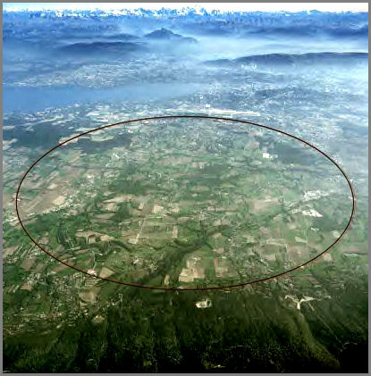
Εικόνα 33

Slide 49
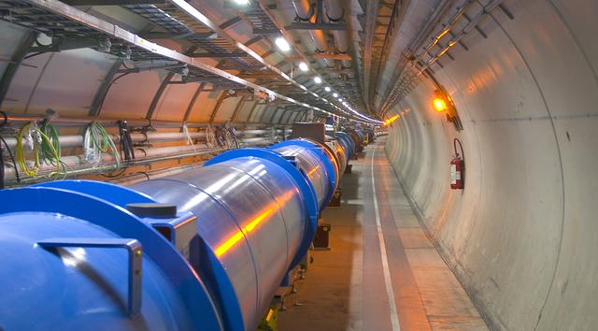
Εικόνα 34

Slide 50
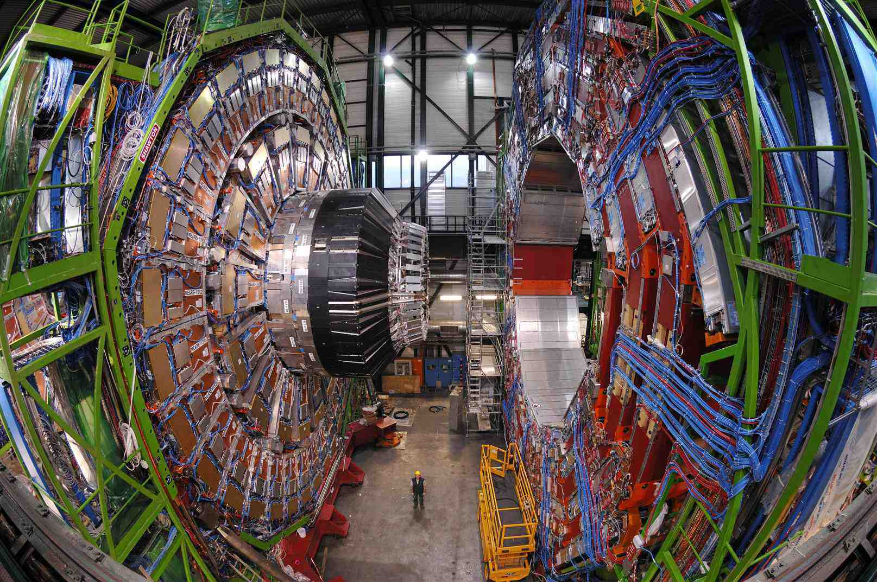
Εικόνα 35

Slide 51
Τέλος Ενότητας

Slide 52
Χρηματοδότηση
Το παρόν εκπαιδευτικό υλικό έχει αναπτυχθεί στo πλαίσιo του εκπαιδευτικού έργου του διδάσκοντα.
Το έργο «Ανοικτά Ακαδημαϊκά Μαθήματα στο Πανεπιστήμιο Αθηνών» έχει χρηματοδοτήσει μόνο την αναδιαμόρφωση του εκπαιδευτικού υλικού.
Το έργο υλοποιείται στο πλαίσιο του Επιχειρησιακού Προγράμματος «Εκπαίδευση και Δια Βίου Μάθηση» και συγχρηματοδοτείται από την Ευρωπαϊκή Ένωση (Ευρωπαϊκό Κοινωνικό Ταμείο) και από εθνικούς πόρους.

Slide 53
Σημειώματα

Slide 54
Σημείωμα Ιστορικού Εκδόσεων Έργου
Το παρόν έργο αποτελεί την έκδοση 1.0

Slide 55
Σημείωμα Αναφοράς
Copyright Εθνικόν και Καποδιστριακόν Πανεπιστήμιον Αθηνών. «Φιλοσοφία της Ιστορίας και του Πολιτισμού. Hegel – Βιωματικές εφαρμογές της τέχνης και της φιλοσοφίας στο βάθος της ιστορίας». Έκδοση: 1.0. Αθήνα 2015. Διαθέσιμο από τη δικτυακή διεύθυνση: http://opencourses.uoa.gr/courses/PPP100/

Slide 56
Σημείωμα Αδειοδότησης
Το παρόν υλικό διατίθεται με τους όρους της άδειας χρήσης Creative Commons Αναφορά, Μη Εμπορική Χρήση Παρόμοια Διανομή 4.0 [1] ή μεταγενέστερη, Διεθνής Έκδοση. Εξαιρούνται τα αυτοτελή έργα τρίτων π.χ. φωτογραφίες, διαγράμματα κ.λ.π., τα οποία εμπεριέχονται σε αυτό και τα οποία αναφέρονται μαζί με τους όρους χρήσης τους στο «Σημείωμα Χρήσης Έργων Τρίτων».
[1] http://creativecommons.org/licenses/by-nc-sa/4.0/
Ως Μη Εμπορική ορίζεται η χρήση:
που δεν περιλαμβάνει άμεσο ή έμμεσο οικονομικό όφελος από την χρήση του έργου, για το διανομέα του έργου και αδειοδόχο
που δεν περιλαμβάνει οικονομική συναλλαγή ως προϋπόθεση για τη χρήση ή πρόσβαση στο έργο
που δεν προσπορίζει στο διανομέα του έργου και αδειοδόχο έμμεσο οικονομικό όφελος (π.χ. διαφημίσεις) από την προβολή του έργου σε διαδικτυακό τόπο
Ο δικαιούχος μπορεί να παρέχει στον αδειοδόχο ξεχωριστή άδεια να χρησιμοποιεί το έργο για εμπορική χρήση, εφόσον αυτό του ζητηθεί.

Slide 57
Διατήρηση Σημειωμάτων
Οποιαδήποτε αναπαραγωγή ή διασκευή του υλικού θα πρέπει να συμπεριλαμβάνει:
το Σημείωμα Αναφοράς
το Σημείωμα Αδειοδότησης
τη δήλωση Διατήρησης Σημειωμάτων
το Σημείωμα Χρήσης Έργων Τρίτων (εφόσον υπάρχει)
μαζί με τους συνοδευόμενους υπερσυνδέσμους.

Slide 58
Σημείωμα Χρήσης Έργων Τρίτων (1/7)
Το Έργο αυτό κάνει χρήση των ακόλουθων έργων:
Εικόνες/Σχήματα/Διαγράμματα/Φωτογραφίες
Εικόνα 1: Copyrighted, Πηγή: http://www.webdesign.org/img_articles/10861/atomic-structure-3.jpg
Εικόνα 2: Copyrighted, Πηγή: https://peripluscd.files.wordpress.com/2013/10/democritus4.jpg
Εικόνα 3: Copyrighted, Πηγή: https://physics4u.files.wordpress.com/2010/02/democritus1.jpg?w=320&h=216
Εικόνα 4: Copyrighted, Πηγή: https://physics4u.files.wordpress.com/2010/02/democritus2.jpg?w=320&h=217
Εικόνα 5: Copyrighted, Πηγή: https://physics4u.files.wordpress.com/2010/02/democritus3.jpg?w=320&h=228

Slide 59
Σημείωμα Χρήσης Έργων Τρίτων (2/7)
Το Έργο αυτό κάνει χρήση των ακόλουθων έργων:
Εικόνες/Σχήματα/Διαγράμματα/Φωτογραφίες
Εικόνα 6: Copyrighted, Πηγή: https://physics4u.files.wordpress.com/2010/02/democritus4.jpg?w=320&h=228
Εικόνα 7: Copyrighted, Πηγή: https://physics4u.files.wordpress.com/2010/02/democritus5.jpg?w=320&h=228
Εικόνα 8: Copyrighted, Πηγή: https://physics4u.files.wordpress.com/2010/02/democritus7.jpg?w=320&h=228
Εικόνα 9: Copyrighted, Πηγή: http://t0.gstatic.com/images?q=tbn:ANd9GcSQ6-ETwPNGH6pzLiSkKD-L1Ob2HecHaoi3VbuAdVA-BkQRzLrE
Εικόνα 10: Copyrighted, Πηγή: http://www.donovancrow.com/wp-content/uploads/White-Hole-2x5w2fdfpf5uxkpohxixoq.jpg

Slide 60
Σημείωμα Χρήσης Έργων Τρίτων (3/7)
Το Έργο αυτό κάνει χρήση των ακόλουθων έργων:
Εικόνες/Σχήματα/Διαγράμματα/Φωτογραφίες
Εικόνα 11: Copyrighted, Πηγή: https://i.ytimg.com/vi/--_F8SQtLio/maxresdefault.jpg
Εικόνα 12: Copyrighted, Πηγή: http://meteoserwis24.pl/wp-content/uploads/supernova-M82-Scott-MacNeill.jpg
Εικόνα 13: Copyrighted, Πηγή: http://thespiritscience.net/wp-content/uploads/2015/06/reviews1-672x372.jpg
Εικόνα 14: Copyrighted, Πηγή: http://vignette1.wikia.nocookie.net/science/images/f/f9/False-Vacuum-03-goog.gif/revision/latest?cb=20150412194816&path-prefix=el
Εικόνα 15: Copyrighted, Πηγή: http://media.infobarrel.com/media/image/150779_max.jpg

Slide 61
Σημείωμα Χρήσης Έργων Τρίτων (4/7)
Το Έργο αυτό κάνει χρήση των ακόλουθων έργων:
Εικόνες/Σχήματα/Διαγράμματα/Φωτογραφίες
Εικόνα 16: Copyrighted, Πηγή: http://www.syl.ru/misc/i/ai/202652/905821.jpg
Εικόνα 17: Copyrighted, Πηγή: http://www.physics4u.gr/faq/images/werner.jpg
Εικόνα 18: Copyrighted, Πηγή: http://wdb.ugr.es/~bosca/InformacionCuantica/wp-content/uploads/Duality-wave_particle-457x325.gif
Εικόνα 19: Copyrighted, Πηγή: https://html1-f.scribdassets.com/59bl14mz7kzn6d5/images/10-0d3232b0f2.jpg
Εικόνα 20: Copyrighted, Πηγή: http://micro.magnet.fsu.edu/optics/timeline/people/antiqueimages/planck.jpg
Εικόνα 21: Copyrighted, Πηγή: https://upload.wikimedia.org/wikipedia/commons/thumb/f/f5/Photoelectric_effect.svg/2000px-Photoelectric_effect.svg.png

Slide 62
Σημείωμα Χρήσης Έργων Τρίτων (5/7)
Το Έργο αυτό κάνει χρήση των ακόλουθων έργων:
Εικόνες/Σχήματα/Διαγράμματα/Φωτογραφίες
Εικόνα 22: Copyrighted, Πηγή: https://upload.wikimedia.org/wikipedia/commons/5/57/Ernest_Rutherford2.jpg
Εικόνα 23: Copyrighted, Πηγή: http://7b5f78df09ee4b362b64-c79341e4b49d5a2d8359c9390eb62513.r71.cf2.rackcdn.com/8CB98A17-B229-4C9D-B442-0244E4F21E8A.jpg
Εικόνα 24: Copyrighted, Πηγή: https://www.schullv.de/resources/06_physiklv/ 01_basiswissen/bilder/niels_bohr.png
Εικόνα 25: Copyrighted, Πηγή: http://s2.thingpic.com/images/Aw/EwXhh9aGNKs8QvMzgMc8f5b8.jpeg
Εικόνα 26: Copyrighted, Πηγή: http://scarc.library.oregonstate.edu/coll/ pauling/catalogue/09/1926i.61-pauli-900w.jpg

Slide 63
Σημείωμα Χρήσης Έργων Τρίτων (6/7)
Το Έργο αυτό κάνει χρήση των ακόλουθων έργων:
Εικόνες/Σχήματα/Διαγράμματα/Φωτογραφίες
Εικόνα 27: Copyrighted, Πηγή: https://cnx.org/resources/181b2e92e68eb d3ecce68233f0b260d88a6b94b1/Figure_31_09_02a.jpg
Εικόνα 28: Copyrighted, Πηγή: http://f38127902844d2d310ca-1df1a87cae2ea2c629203abf3b29fb44.r8.cf2.rackcdn.com/969FE5DB-BBEC-42F3-93D6-A1AC99C136B8.jpg
Εικόνα 29: Copyrighted
Εικόνα 30: Copyrighted, Πηγή: http://snowder.com/blog/science/particles_01.jpg
Εικόνα 31: Copyrighted, Πηγή: https://www.mpg.de/654311/zoom.jpeg
Εικόνα 32: Copyrighted, Πηγή: https://encrypted-tbn3.gstatic.com/images?q= tbn:ANd9GcSHthHUoWPH-XKk2BuYHhnoICmaXCQUuOgY1unLmSwAN3_IRKUa

Slide 64
Σημείωμα Χρήσης Έργων Τρίτων (7/7)
Το Έργο αυτό κάνει χρήση των ακόλουθων έργων:
Εικόνες/Σχήματα/Διαγράμματα/Φωτογραφίες
Εικόνα 33: Copyrighted, Πηγή: https://timenolonger.files.wordpress.com/2010/05/8-10.jpg?w=450
Εικόνα 34: Copyrighted, Πηγή: http://www.popsci.com/sites/popsci.com/files/styles/large_1x_/public/import/2013/images/2010/01/lhc_1.jpg?itok=HsAzCfSU
Εικόνα 35: Copyrighted, Πηγή: https://i.ytimg.com/vi/yPJyDyVglbo/maxresdefault.jpg

